Slide 1
JDBC

Slide 2
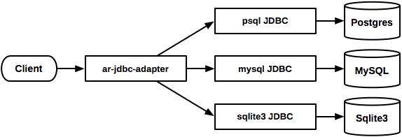
JDBC란?
자바에서 데이터베이스에 접속할 수 있도록 하는 자바 API
JDBC는 데이터베이스에서 자료를 쿼리하거나
업데이트하는 방법을 제공

Slide 3
JDBC란?
JDBC를 이용하는 경우 interface기반으로 구축되기 때문에
어느 Database를 사용하더라도 동일한 코드를 작성할 수 있고 사용 중 Database를 교체하더라도 Code를
수정 작업은 거의 존재하지 않는다.

Slide 4
JDBC연결과정
데이터
베이스
연결
결과를
이용한
작업처리
Query
전송
닫기

Slide 5
JDBC에 사용되는 객체
1. DriverManager 클래스
- 역할 : JDBC 드라이버를 통하여 커넥션을 만든다.
- Class.forName() 메소드를 통해서 생성된다.(동적 생성)
2. Connection 인터페이스
- 데이터베이스에 접속하기 위해 필요한 모든 메서드를 가진 인터페이스
- 데이터베이스와의 모든 통신은 커넥션 객체를 통해서만 이루어진다.

Slide 6
JDBC에 사용되는 객체
3. PreparedStatement 인터페이스
- Connection 객체의 prepareStatement() 메소드를 사용해서 객체를 생성
- ? 와 setxxx() 메서드로 쿼리를 완성한다.
4. ResultSet 인터페이스
- Select 문을 사용한 질의의 경우 성공 시 결과물로 ResultSet을 반환
- ResultSet은 SQL 질의에 의해 생성된 테이블을 담고 있다.

Slide 7
JDBC에 연결되는 순서
1. JDBC 드라이버를 로딩
2. DriverManager.getConnection을 통해 데이터베이스 Connection을 구함
3. Query 실행을 하기 위하여 PreparedStatement 객체생성
4. Query를 실행
5. Query 실행 결과 사용
6. PreparedStatement 종료
7. 데이터베이스 커넥션 종료

Slide 8

★ 라이브러리 추가!
ojdbc6.jar 라이브러리 파일을 추가하시오.
경로C:\oraclexe\app\oracle\product\11.2.0\server\jdbc\lib

Slide 9
1. JDBC 드라이버를 로딩
데이터베이스와 연동하기 위해 DriverManager를 생성한다.

Slide 10
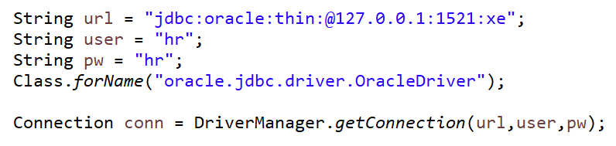
2. DriverManager.getConnection을
통해 데이터베이스 Connection을 구함
ID
IP
PORT
DB
Pw
DriverManager 객체로부터 Connection 객체를 얻어온다.
IP : 데이터베이스가 동작하고 있는 서버의 IP
PORT : 포트 번호(디폴트 값 : 33000)
DB_NAME : 접속할 데이터베이스 이름
ID : 데이터베이스에 접속할 사용자
PASSWORD : 접속할 사용자의 암호

Slide 11
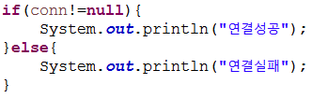
여기까지 값이 잘 넘어왔나 확인

Slide 12
4. Query 실행
쿼리를 실행한 후 성공한 명령 수를 반환

Slide 13
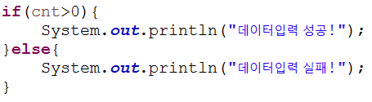
5. Query 실행 결과 사용

Slide 14
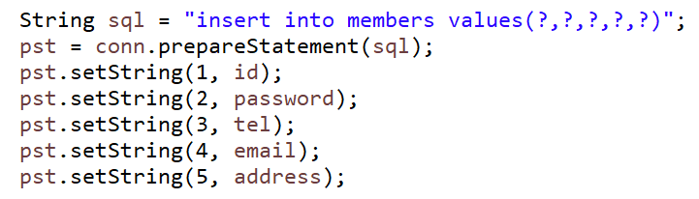
PreparedStatement 사용
Query문의 ?(매개변수) 수와 set메소드의 수는 반드시 일치 해야합니다

Slide 15

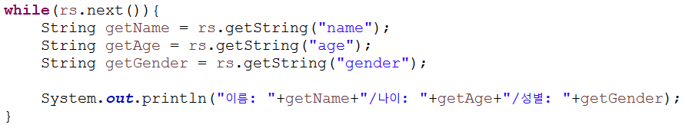
테이블 검색을 해보자
DB에서 검색해온 값을
저장
Select문은 executeUpdate가
아닌 executeQuery를 사용
커서의 마지막까지 반복
Db필드이름

Slide 16
테이블 검색을 해보자
ID | PW | ADDR | TEL
smhrd | smhrd123 | korea | 010-0000-0000
wonho | wonho123 | korea | 010-1111-1111
TRUE
TRUE
FALSE
rs.next()메소드는 데이터 한 줄이 있을 시 TRUE를 반환

Slide 17
Fin.

